Slide 1
Die eingetragene Genossenschaft
- Vorteile und Gestaltungsmöglichkeiten -
Andreas Hostalka
Vorstandsmitglied

Slide 2
Gliederung
Partner finden
Kaufmännische Grundlagen
Rechtlicher Rahmen
Gründungsversammlung
Gründungsgutachten
Gründungsberatung

Slide 3

Partner finden
Am Anfang steht eine Idee!
Gemeinsam mit Bürgern, Kommunen oder Unternehmen soll eine Genossenschaft auf den Weg gebracht werden.
Quelle: DGRV – Deutscher Genossenschafts- und Raiffeisenverband e.V.; Zeitschrift: Regionale Entwicklung mit Genossenschafen, S. 48-51

Slide 4
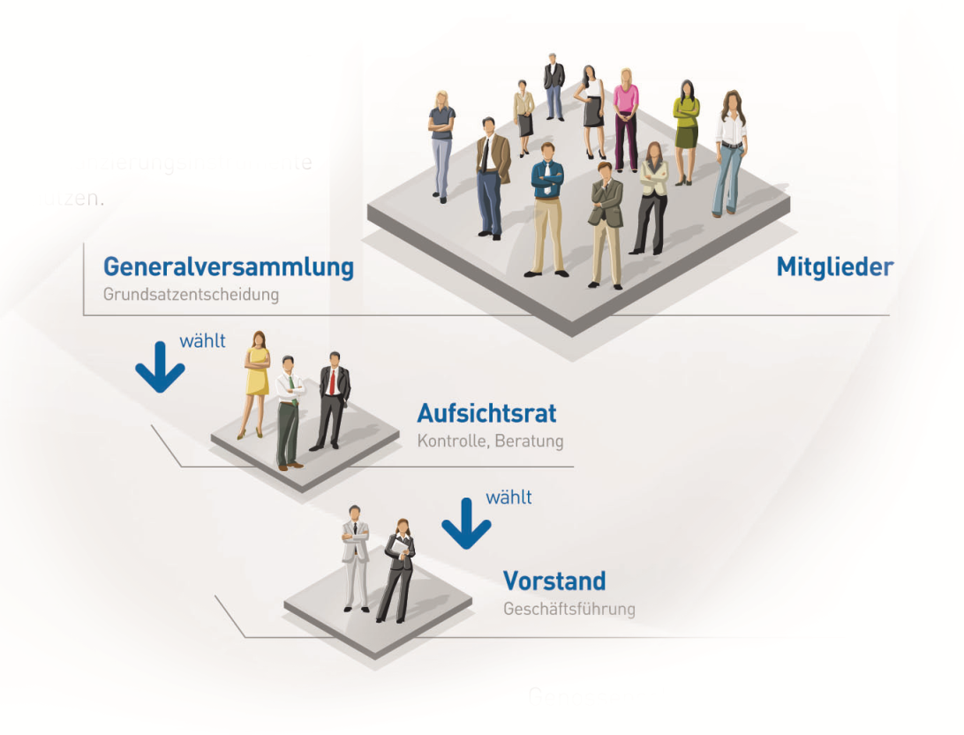
Partner finden
kann bereits von drei Personen oder Unternehmen gegründet werden
3 Organe: Vorstand, Aufsichtsrat und Generalversammlung
Mitglieder des Vorstandes und des Aufsichtsrats müssen Mitglied sein
Genossenschaften mit bis zu 20 Mitgliedern können auf Aufsichtsrat verzichten Rechte und Pflichten fallen auf Generalversammlung
in Satzung kann vereinbart werden, dass eine Person zum Vorstand bestellt werden muss
Quelle: DGRV – Deutscher Genossenschafts- und Raiffeisenverband e.V.; Zeitschrift: Regionale Entwicklung mit Genossenschafen, S. 48-51

Slide 5
Partner finden
fördert Interessen der Mitglieder
jedes Mitglied ist Eigentümer und Geschäftspartner
wirtschaftliche, soziale oder kulturelle Ziele
demokratische Gesellschaftsform
jedes Mitglied eine Stimme schützt vor Dominanz Einzelner, sichert die Unabhängigkeit von externen Interessen und verhindert „feindliche Übernahmen“
Quelle: DGRV – Deutscher Genossenschafts- und Raiffeisenverband e.V.; Zeitschrift: Regionale Entwicklung mit Genossenschafen, S. 48-51

Slide 6

Kaufmännische Grundlagen
Vorbereitung ist das „A“ und „O“.
Erarbeitung eines Businessplans
Fundierte Kalkulation erleichtert das Einbinden der Menschen aus der Region.
Quelle: DGRV – Deutscher Genossenschafts- und Raiffeisenverband e.V.; Zeitschrift: Regionale Entwicklung mit Genossenschafen, S. 48-51
Bild-Quelle: www.entrepreneurialcreativity.wordpress.com

Slide 7
Kaufmännische Grundlagen
Geschäftsanteile und eventuell zusätzlich vereinbarte Haftsumme werden während der Gründungsphase festgelegt kein unkalkulierbares Risiko bei
Mitgliedschaft
zusätzliches Eigenkapital durch neue
Mitglieder oder Zeichnungen weiterer Geschäftsanteile
bei Ausscheiden aus Gesellschaft hat Mitglied Anspruch auf Rückzahlung seines Geschäftsguthabens
Suche nach Käufer nicht erforderlich
Quelle: DGRV – Deutscher Genossenschafts- und Raiffeisenverband e.V.; Zeitschrift: Regionale Entwicklung mit Genossenschafen, S. 48-51
Bild-Quelle: www.entrepreneurialcreativity.wordpress.com

Slide 8
Kaufmännische Grundlagen
kein Kursrisiko wie bei Aktien
Genossenschaft ist Kapitalgesellschaften steuerlich gleichgestellt verfügt aber mit genossenschaftlichen Rückvergütung (Gewinnverwendung) über exklusives Steuersparmodell
Rückvergütung steuermindernd als Betriebsausgabe
Quelle: DGRV – Deutscher Genossenschafts- und Raiffeisenverband e.V.; Zeitschrift: Regionale Entwicklung mit Genossenschafen, S. 48-51
Bild-Quelle: www.entrepreneurialcreativity.wordpress.com

Slide 9

Rechtlicher Rahmen
flexible Rechtsform Ein- und Austritt ohne großen Verwaltungsaufwand
Eintritt: einfache Beitrittserklärung
Austritt: einfaches Kündigungsschreiben
jedes Mitglied einen oder mehrere Geschäftsanteile Höhe dieser individuell in Satzung (Verfassung einer Genossenschaft)
Mitglieder haften nur mit Kapitalbeteiligung (wenn in der Satzung eine Nachschusspflicht ausgeschlossen wird)
kein Mindestkapital kann in Satzung vereinbart werden
Quelle: DGRV – Deutscher Genossenschafts- und Raiffeisenverband e.V.; Zeitschrift: Regionale Entwicklung mit Genossenschafen, S. 48-51
Bild-Quelle: www.hs-augsburg.de

Slide 10

Gründungsversammlung
Erste offizielle Versammlung der (potenziellen) Mitglieder
Tagesordnung
Verabschiedung der Satzung
Wahl der Aufsichtsratsmitglieder
Bestellung der Vorstandsmitglieder
Quelle: DGRV – Deutscher Genossenschafts- und Raiffeisenverband e.V.; Zeitschrift: Regionale Entwicklung mit Genossenschafen, S. 48-51
Bild-Quelle: www.association-atim.fr

Slide 11
Gründungsgutachten
jede Genossenschaft Mitglied in genossenschaftlichem Prüfungsverband Teil des genossenschaftlichen Verbundes und profitiert von starkem Netzwerk kleiner und großer Genossenschaften verschiedener Branchen junge Genossenschaften vor allem von Beratungs- und Betreuungsangeboten
Genossenschaftsverband prüft im Interesse der Mitglieder
regelmäßig wirtschaftliche Verhältnisse und Ordnungsmäßigkeit der
Geschäftsführung sowie Jahresabschluss
Quelle: DGRV – Deutscher Genossenschafts- und Raiffeisenverband e.V.; Zeitschrift: Regionale Entwicklung mit Genossenschafen, S. 48-51

Slide 12

Gründungsgutachten
Schwerpunkte des Gründungsgutachtens:
wirtschaftliche Tragfähigkeit
wirtschaftliche und persönliche Verhältnisse der Genossenschaft
rechtliche Grundlagen
Effektivität der Mitgliederförderung
Nach erfolgreicher Prüfung erfolgt der Eintrag der Genossenschaft ins Genossenschaftsregister.
Angemeldet wird die Genossenschaft durch den Vorstand.
Quelle: DGRV – Deutscher Genossenschafts- und Raiffeisenverband e.V.; Zeitschrift: Regionale Entwicklung mit Genossenschafen, S. 48-51
Bild-Quelle: www. de.fotolia.com

Slide 13

Gründungsberatung
Gründung einer Genossenschaft von erfahrenen Beratern der Genossenschaftsverbände begleitet
besprechen vor Ort Gründungskonzept und Businessplan
geben Anregungen
Genossenschaft insolvenzsicherste Rechtsform in Deutschland aufgrund von:
  internen Kontrollen durch Mitglieder
  unabhängige Prüfungen
  umfassende Beratung durch Genossenschaftsverband
Quelle: DGRV – Deutscher Genossenschafts- und Raiffeisenverband e.V.; Zeitschrift: Regionale Entwicklung mit Genossenschafen, S. 48-51

Slide 14
Vielen Dank für
Ihre Aufmerksamkeit
Andreas Hostalka
Mitglied des Vorstandes
Tel.: 0 37 41 / 269 – 0
Fax: 0 37 41 / 269 – 490
E-Mail: poststelle@volksbank-vogtland.de

